Slide 1



CHÀO MỪNG CÁC EM ĐẾN VỚI BÀI HỌC NGÀY HÔM NAY!

Slide 2

KHỞI ĐỘNG
MÌNH CÙNG CHIA SẺ

Slide 3
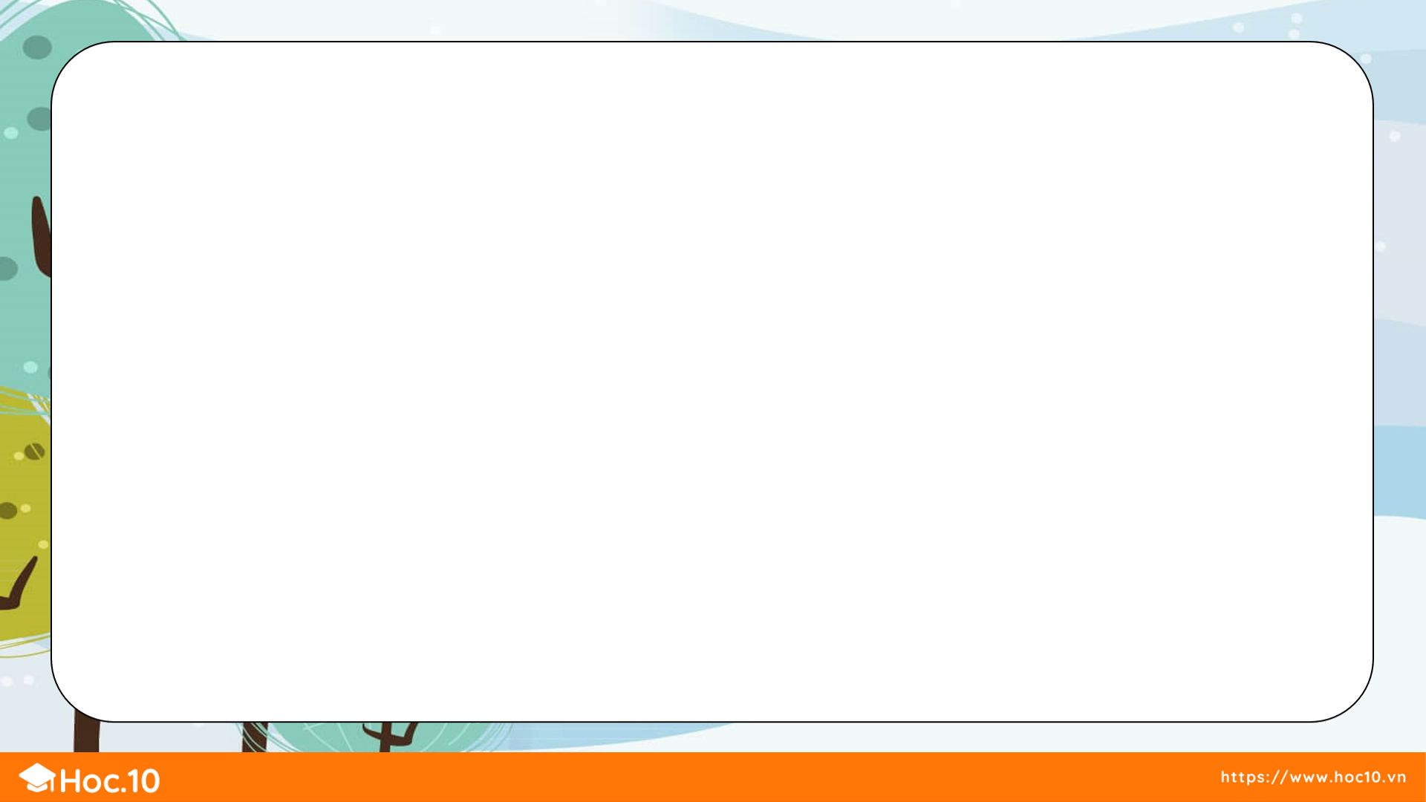
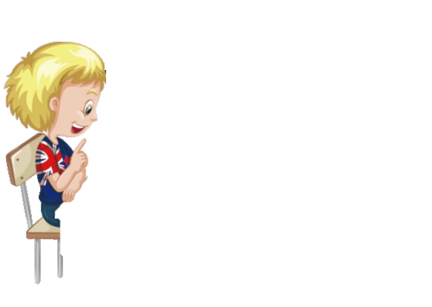


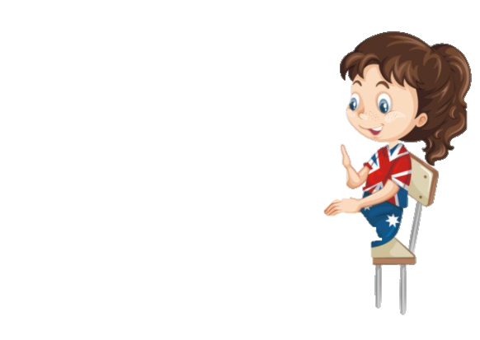
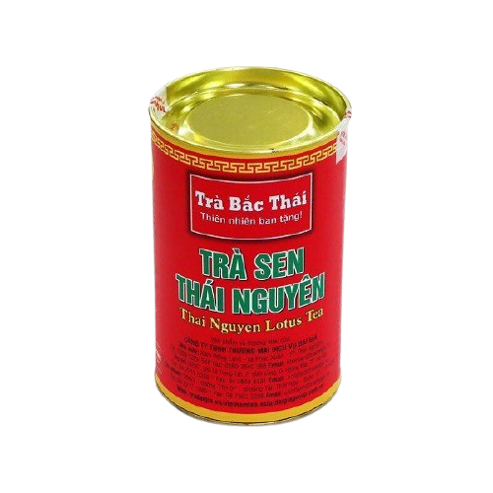
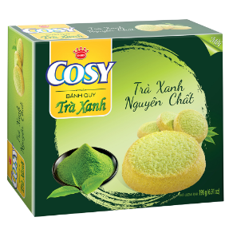
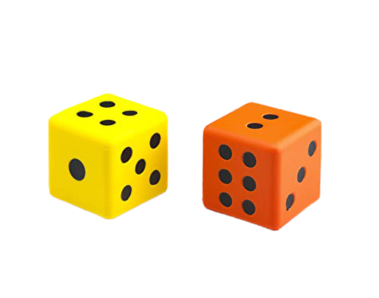
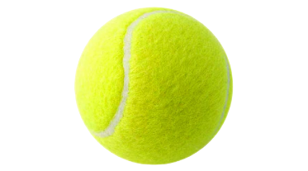
Hộp chè có
hình khối trụ

Slide 4
Toán
Thực hành lắp ghép, xếp hình khối – Tiết 1

Slide 5
YÊU CẦU CẦN ĐẠT
- Thực hành lắp ghép, xếp hình khối.
- Liên hệ, nhận biết được các đồ vật gần gũi có dạng khối trụ, khối cầu, khối lập phương, khối hộp chữ nhật

Slide 6




LUYỆN TẬP –
THỰC HÀNH

Slide 7
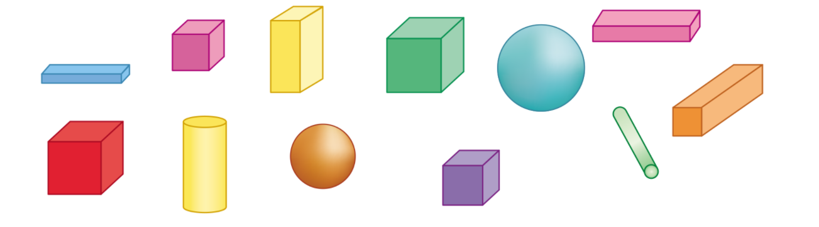
Hình dưới đây có bao nhiêu khối lập phương?
Khối hộp chữ nhật? Khối trụ? Khối cầu?
1
3
1
2
2
3
2
4
1
1
1
2
4
Khối lập phương
Khối trụ
Khối hộp chữ nhật
Khối cầu
Notes:
Thầy cô bấm vào các text để hiện đáp án.

Slide 8


a. Xem hình rồi trả lời các câu hỏi:
2
Ở bên trái của khối cầu là khối gì?
Ở bên phải của khối cầu là những khối gì?
Khối nào ở giữa khối lập phương và khối hộp chữ nhật?
b. Lấy các khối hình trong bộ đồ dùng theo thứ tự trên.
Khối trụ
Khối hộp chữ nhật,
khối trụ,
khối lập phương.
Khối trụ

Slide 9
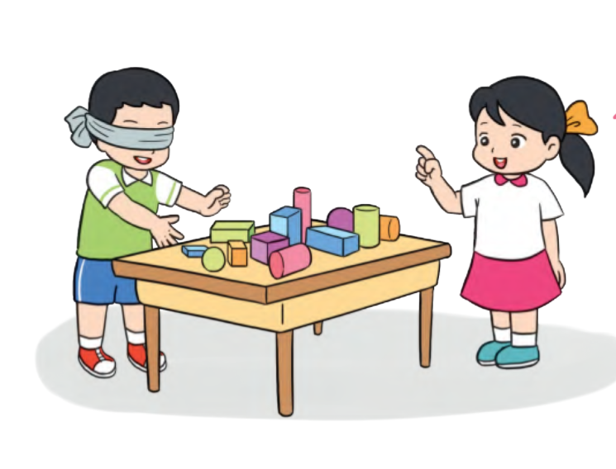
Trò chơi “Đố bạn tìm hình”
3
Hãy lấy cho tôi một khối trụ

Slide 10


Để có thể làm tốt các bài tập trên em nhắn bạn điều gì?
Bài học hôm nay em biết thêm được điều gì?

Slide 11


DẶN DÒ

Slide 12

CẢM ƠN CÁC EM
ĐÃ LẮNG NGHE BÀI GIẢNG!

